Slide 1
VÝVOJ RATINGOVÉHO MODELU
AUTOR: Martin Gulka

Slide 2
ZADANIE
Naším cieľom je vyvinúť ratingový model hodnotiaci rizikovosť klientov (“dobrý/zlý“ klient)

Slide 3
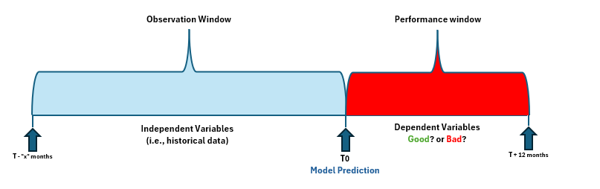
PRINCÍP FUNGOVANIA PREDIKČNÉHO MODELU (1)
Model odhaduje pravdepodobnosť „defaultu“ klienta (Good/Bad) v nasledujúcich 12-tich mesiacoch:

Slide 4
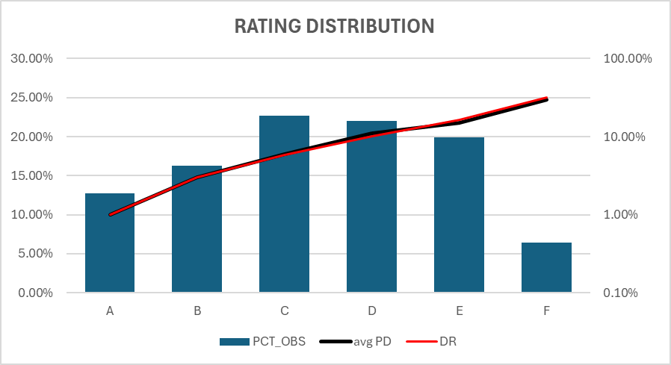
PRINCÍP FUNGOVANIA PREDIKČNÉHO MODELU (2)
Skúmame všetky dostupné informácie o klientovi a o jeho úverových produktoch
Hľadáme kombináciu takých premenných, ktoré dokážu čo najlepšie rozlišovať „dobrých“ a „zlých“ klientov
Výsledkom modelu je „skóre“ a na základe tohto skóre vieme každému klientovi priradiť rating pomocou ratingovej škály:
Skóre | Rating | avg PD
<5000; ∞) | A | 1,15%
<2500; 5000) | B | 3,30%
<1500; 2500) | C | 6,50%
<700; 1500) | D | 11,11%
<100; 700) | E | 15,69%
(-∞; 100) | F | 30,48%
(-∞; ∞) | D (already defaulted) | 100,00%

Slide 5
PREČO POTREBUJEME RATING MODEL?
Kvantifikácia rizikovosti klienta (v čase schválenia/re-rating)
Automatizácia a urýchlenie schvaľovacieho procesu
Stanovenie optimálnej výšky úrokovej sadzby
Generovanie predschválených ponúk
Banková regulácia (výpočet RWA a opravných položiek)

Slide 6
KTORÉ ÚKONY SA POKÚSIME ZREALIZOVAŤ?
☑
☑
☑
☑
Data modeling
☒
☒
☒
☒
☒
☒

Slide 7
VÝVOJOVÁ VZORKA
klienti s aspoň jedným úverovým produktom
dátové rezy 12/2020, 12/2021, 12/2022, 12/2023
dáta sú plne anonymizované a vzorka je náhodne vygenerovaná
dáta môžu byť použité iba na vzdelávacie účely FEM SPU v Nitre

Slide 8
ZÁVISLÁ A NEZÁVISLÉ PREMENNÉ
Závislá premenná – binárna premenná určujúca, či klient v pozorovanom časovom okne „zdefaultoval“ (Y=1=„Bad client“) alebo „nezdefaultoval“ (Y=0=„Good client“). Model odhadujeme pomocou Logistickej regresie
Nezávislé premenné – náhodne vybrané charakteristiky klienta a informácie o jeho úverových produktoch

Slide 9

TRANSFORMÁCIA WoE (Weight of Evidence)
Naše nezávislé premenné sú buď numerické alebo kategoriálne
Cieľom je, aby všetky nezávisle premenné boli definované ako „kategoriálne s numerickou charakteristikou“ (t.j. transformácia spôsobom WoE*)
Transformácia spôsobom WoE má svoje výhody aj nevýhody
*https://www.listendata.com/2015/03/weight-of-evidence-woe-and-information.html

